Slide 1
Kelompok CB 3
Beriman Kepada Tuhan
Kelompok III
Fernando C. P : 2101675501
M. Irvan F.M. : 2101719680
Nicholas : 2101645114
Rafael Kevin Liman : 2101678775
Eric Thomas : 2101633902
William Sebastian : 2101637762
Chandra Delon : 2101662013

Slide 2
Kepercayaan kepada Tuhan

Slide 3
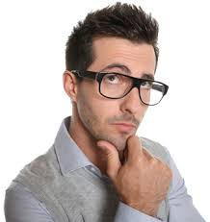

Pengertian Tuhan
KBBI = Diyakini, dipuja, disembah.
Keagamaan = Kedudukan yang tertinggi.

Slide 4
Makna Ketuhanan Yang Maha Esa

Slide 5
Etimologi
Ketuhanan-> segala sifat-sifat tuhan atau yang berhubungan dengan tuhan.
Maha-> besar, amat, paling tinggi.
Esa-> satu atau tunggal.
Ketuhanan Yang Maha Esa-> memahami dan mengimani 1 tuhan.
Sifat-sifat luhur atau mulia Tuhan yang mutlak harus ada.

Slide 6
Makna
Percaya kepada Tuhan sesuai agama dan kepercayaan masing-masing.
Saling hormat dan menjalin kerjasama antar pemeluk agama.
Tidak memaksakan agama atau kepercayaan pada orang lain.
Negara menjamin penduduk untuk memeluk agama dan melakukan ibadah.

Slide 7
Konsep tentang Tuhan dalam Agama-agama

Slide 8
Jenis Kepercayaan Manusia kepada Tuhan
Teologi
Makna yang sangat luas dan dalam. Adapun yang dimaksudkan teologi dalam ruang lingkup metafisika adalah filsafat ketuhanan yang bertitik tolak semata - mata kepada kejadian alam.
Dinanisme
Kepercayaan kepada kekuatan gaib yang misterius.
Animisme
Kepercayaan tiap - tiap benda, baik yang bernyawa maupun yang tidak bernyawa mempunyai ruh.
Politeisme
Kepercayaan kepada dewa - dewa.
Monoteisme
Kepercayaan yang tidak mengingkari dewa - dewa lain, tetapi hanya satu Tuhan saja yang diarah dan dipuja.

Slide 9
Gambaran Manusia tentang Tuhan

Slide 10
Pembedaan Tiga Dewa
- Brahma, Wisnu, Siwa
Allah Tritunggal(Trinitas)
- Tritunggal : Bapa, Putra (Yesus Kristus), Roh Kudus
Tuhan dan Sifat-sifat-Nya
- Penggambaran melalui sifat-sifat
Bukan Sebagai Pribadi
- Hakikat Tuhan jauh di luar pikiran manusia

Slide 11
Implikasi Gambaran Tuhan dalam Keseharian

Slide 12
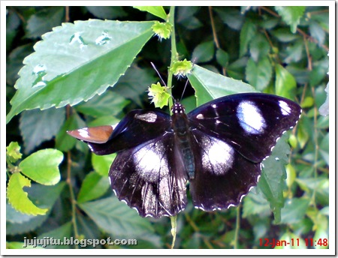
Tuhan Maha Kuasa
Tidak patah semangat
Berusaha dengan dengan maksimal
Tuhan Maha Adil
Berpikir positif
Tuhan Maha Tahu
Mengintropeksi diri sendiri
Tuhan Maha Pemaaf dan Pengampun
Belajar mengampuni dan memaafkan orang lain
Tuhan Maha Pengasih
Belajar untuk mengasihi sesama

Slide 13
C
RELASI VERTIKAL MANUSIA
DENGAN TUHAN

Slide 14
Makna Ibadat Kepada Tuhan
Sebagai Perayaan Iman Iman yang dihayati dalam hidup, dan memenuhi seluruh hidup, dirayakan dalam suatu kegiatan-kegiatan khusus, yakni dalam ibadat atau perayaan ritual keagamaan.
Membawa Seluruh Aktivitas Hidup Kepada Tuhan Sebagai perayaan iman dan penghayatan hubungan khusus dengan Tuhan, beribadat mengandung makna persembahan seluruh hidup, termasuk berbagai aktivitas dan perjuangan hidup ke hadapan Tuhan.
Menimba Kekuatan Yang Akan Dibawa Dalam Kehidupan Dalam beribadat kita juga membuka hati untuk mendengar pesan-pesan Tuhan yang disampaikan kepada kita melalui firman-Nya, serta melalui pengarahan yang sudah diberi tugas dan wewenang untuk itu.

Slide 15
2. Menghayati Kekhusyukan Ibadat
Mempersiapkan Diri dengan Baik
Mengikuti dengan Kesungguhan Hati
Hidup Sebagai Orang yang Selalu Diperbaharui (Mengibadahkan Seluruh Hidup)

Slide 16
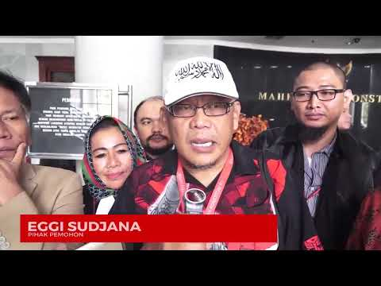
Study Case

Slide 17
Q&A
Session
Arti Bhinneka Tugngal Ika (Abia)
Ateis bagaimana (tidak ad tuhan) (Yosua)

Slide 18
Thanks for your attention

Slide 19
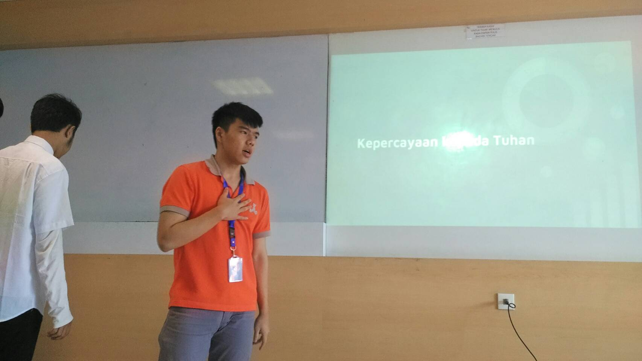

Slide 20
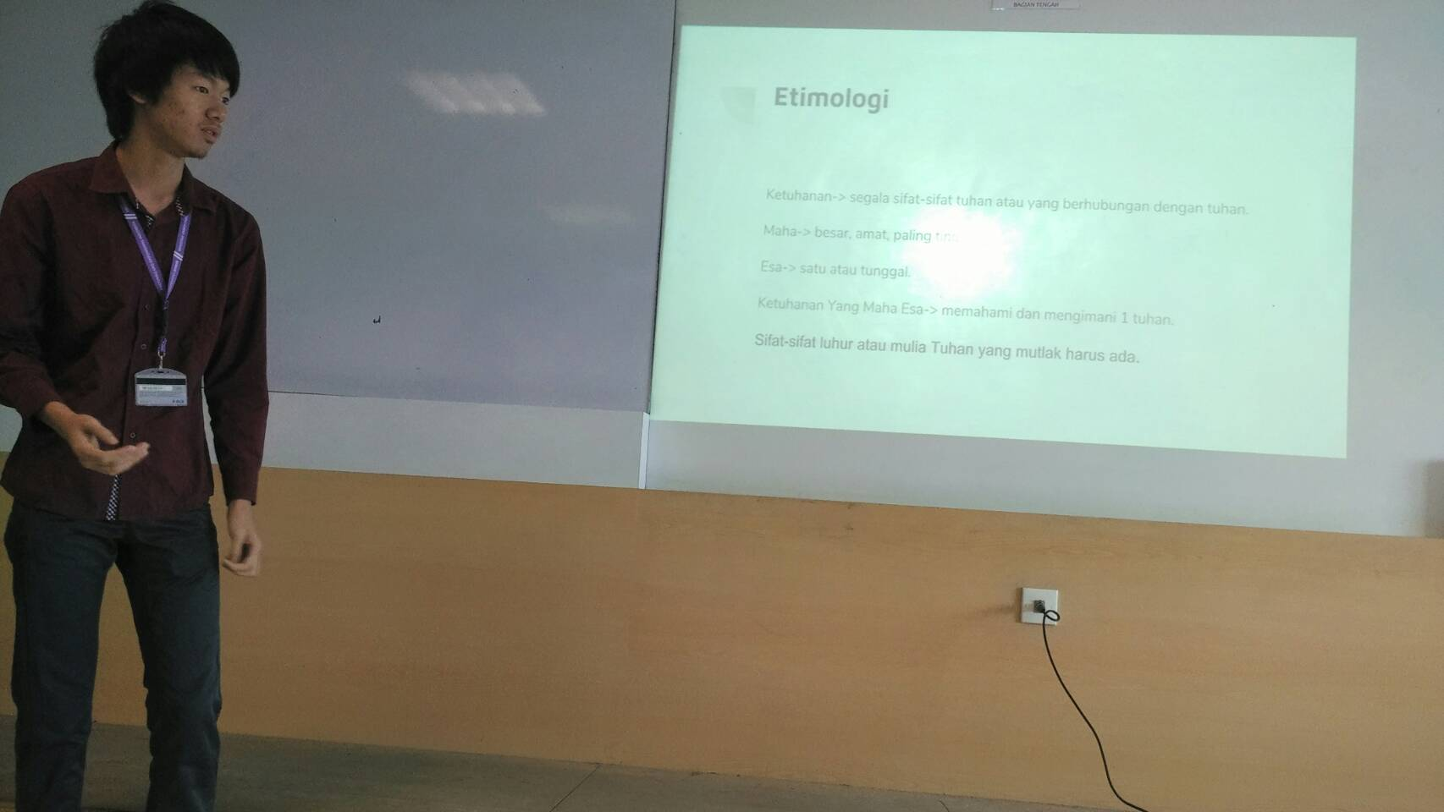

Slide 21
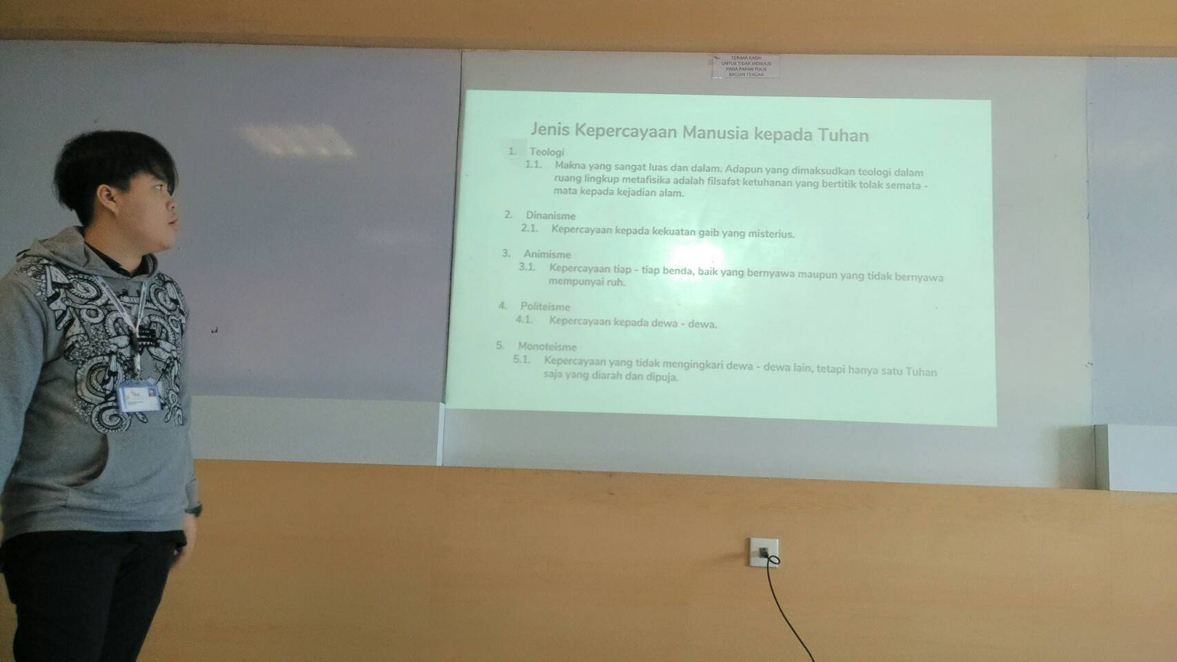

Slide 22
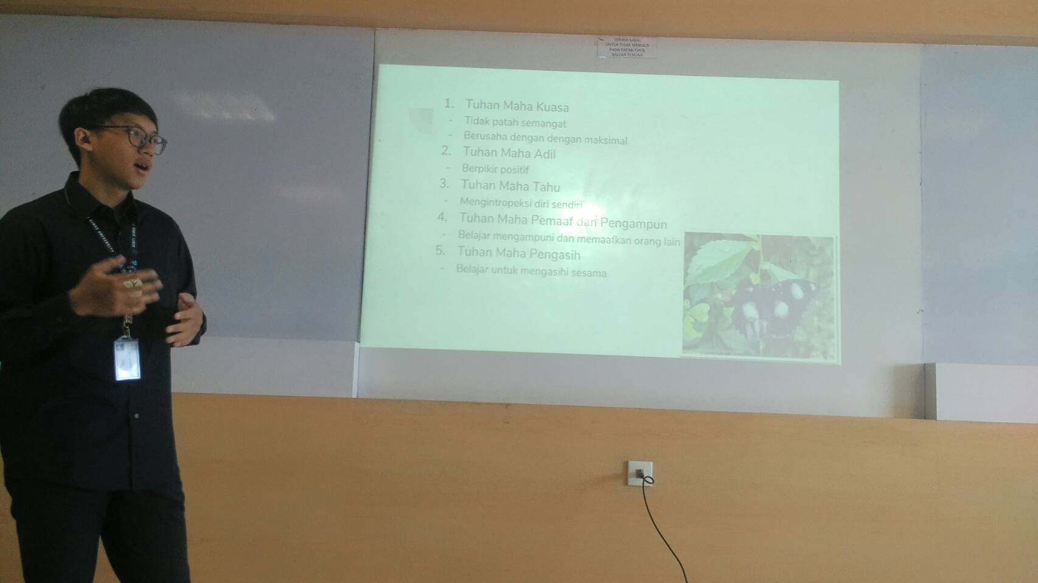

Slide 23
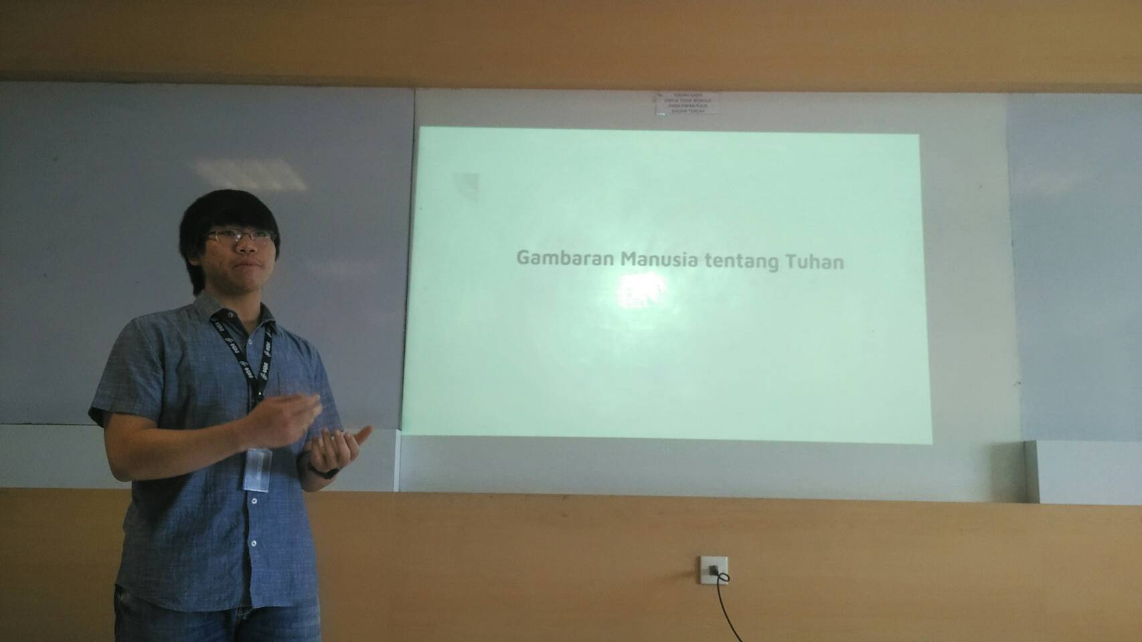

Slide 24
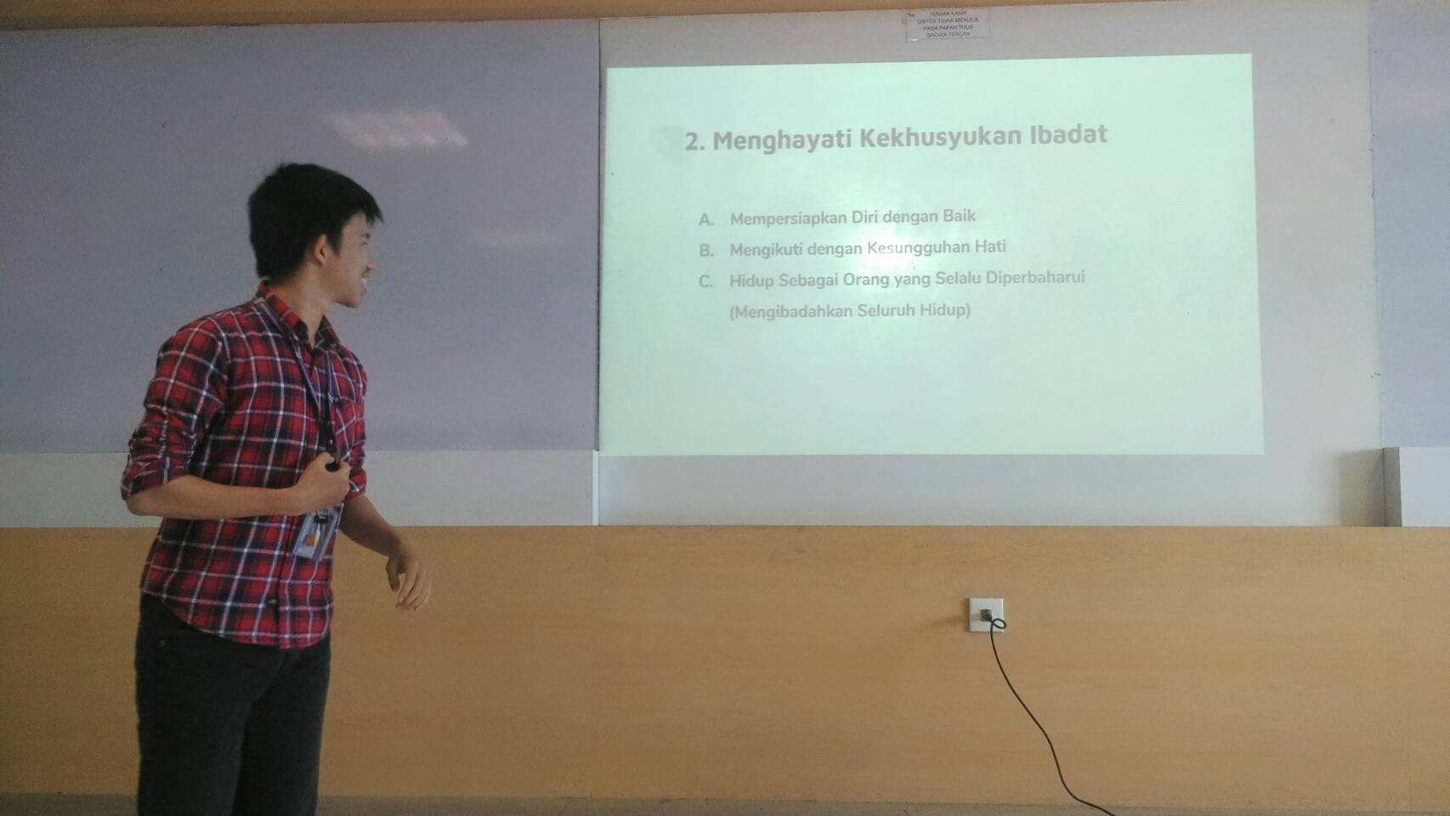

Slide 25
